Slide 1









고등학교
학교폭력 인식 및 대처
학교폭력이 개인의 삶에 미치는 영향
Notes:
이번 시간에는 ‘학교폭력이 개인에게 미치는 영향’에 대해 이야기하고, 카드뉴스 제작을 통해 학교폭력 대처능력을 함양하는 시간을 갖겠습니다.

Slide 2


활동 목표
학교폭력 문화가 한 개인의 삶에 큰 영향을 미치며, 학교 졸업 이후의 삶과도
연계되어 있음을 인식하고 적절한 대처방안을 찾아 실천할 수 있다.
활동 순서
수업열기
활동하기
실천하기
‘학교폭력이 개인의 삶에 미치는 영향’에 대해
학교폭력예방 카드뉴스 만들기
(모둠별)
모둠별 발표 및 소감 나누기
Notes:
• 3월에는 학기가 시작되는 시기이므로, 최근의 학교폭력의 경향성에 대해 학생들이 이해하고 학교폭력 인지 민감성을 키울 수 있도록 프로그램을 진행합니다.
• ‘학교폭력이 개인의 삶에 미치는 영향’을 주제로 한 카드뉴스를 제작하여 학교폭력 대처역량을 함양합니다.

Slide 3
수업 열기
▶ ‘학교폭력이 개인의 삶에 미치는 영향’에 대해
학교 내·외에서 학생을 대상으로 발생한 상해, 폭행, 감금, 협박, 약취ㆍ유인, 명예훼손·모욕, 공갈, 강요·강제적인 심부름, 따돌림, 사이버 따돌림, 정보통신망을 이용한 음란·폭력 정보 등에 의하여 신체·정신 또는 재산상의 피해를 수반하는 행위
학교폭력
개념
개념에서 제시하는 유형은 예시적으로 열거한 것으로, 신체·정신·재산상의 피해를 수반 하는 모든 행위는 학교폭력에 해당함.
(서울행정법원 판례) ‘학교폭력은 폭행, 명예훼손·모욕 등에 한정되지 않고 이와 유사한 행위로써 학생의 신체·정신 또는 재산피해를 수반하는 모든 행위를 포함한다.
Notes:
• ‘학교폭력’개념 및 ‘학교폭력 유형’ 알아보기
- ‘학교폭력 ‘개념 자료 이해
- ‘학교폭력 유형 및 사례 ’자료 이해

Slide 4

수업 열기
▶ ‘학교폭력이 개인의 삶에 미치는 영향’에 대해
학교폭력예방법 제2조(정의)
이 법에서 사용하는 용어의 정의는 다음 각 호와 같습니다.
1
“학교폭력”이란 학교 내·외에서 에서 학생을 대상으로 발생한 상해, 폭행, 감금, 협박, 약취ㆍ유인, 명예훼손·모욕, 공갈, 강요·강제적인 심부름, 따돌림, 사이버 따돌림, 정보통신망을 이용한 음란·폭력 정보 등에 의하여 신체·정신 또는 재산상의 피해를 수반하는 행위를 말합니다.
1의2.
“따돌림”이란 학교내외에서 2명 이상의 학생들이 특정인이나 특정집단의 학생들을 대상으로 지속적이거나 반복적으로 신체적 또는 심리적 공격을 가하여 상대방이 고통을 느끼도록 하는 일체의 행위를 말합니다.
1의3.
“사이버 따돌림“ 이란 인터넷, 휴대전화 등 정보통신기기를 이용하여 학생들이 특정 학생들을 대상으로 지속적, 반복적으로 심리적 공격을 가하거나, 특정 학생과 관련된 개인정보 또는 허위사실을 유포하여 상대방이 고통을 느끼도록 하는 일체의 행위를 말합니다.
Notes:
• ‘학교폭력’개념 및 ‘학교폭력 유형’ 알아보기
- ‘학교폭력 ‘개념 자료 이해
- ‘학교폭력 유형 및 사례 ’자료 이해

Slide 5
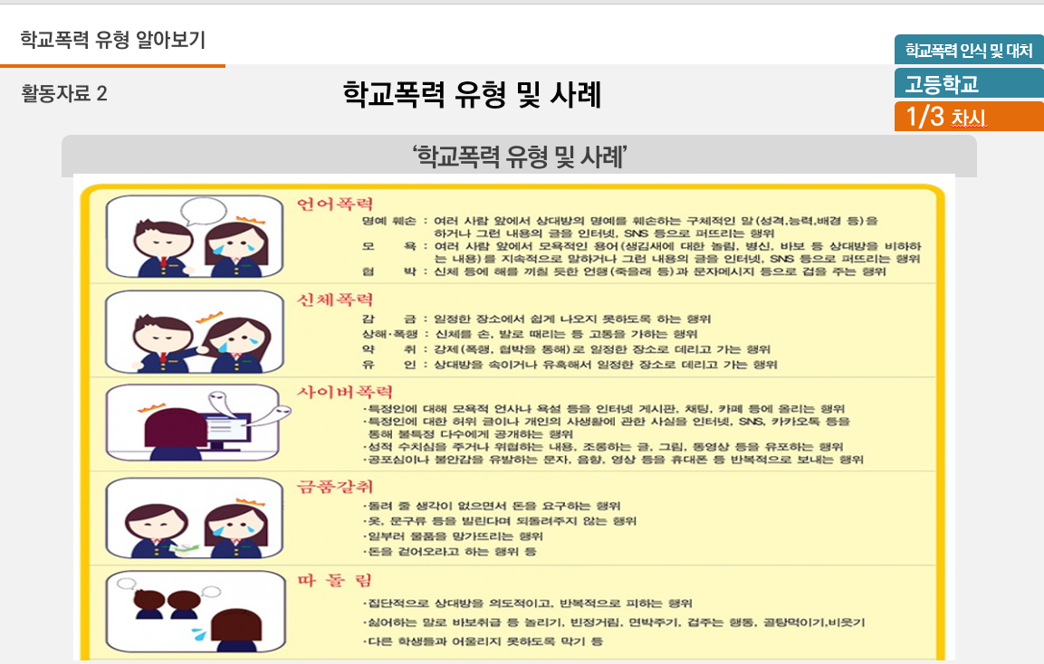
수업 열기
▶ ‘학교폭력이 개인의 삶에 미치는 영향’에 대해
학교폭력 유형 및 사례
Notes:
• ‘학교폭력’개념 및 ‘학교폭력 유형’ 알아보기
- ‘학교폭력 ‘개념 자료 이해
- ‘학교폭력 유형 및 사례 ’자료 이해

Slide 6
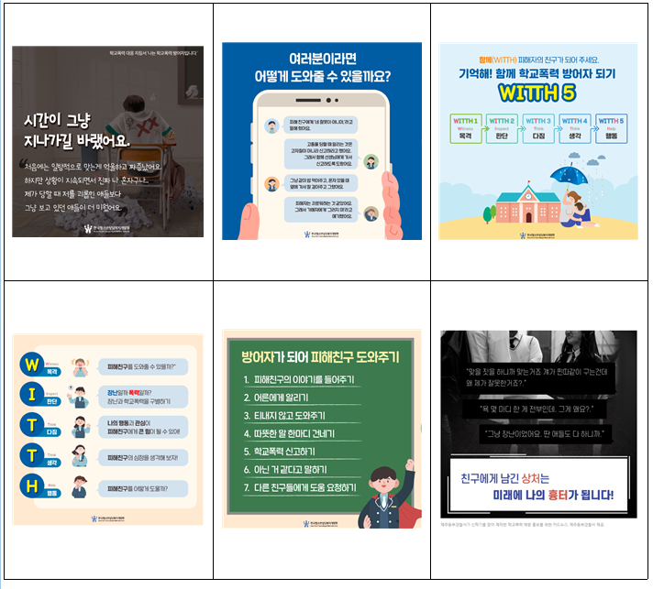
활동하기
▶ 학교폭력예방 카드뉴스 만들기(모둠별)
학교폭력이 개인의 삶에 미치는 영향 – 카드뉴스 예시 1
학교폭력이 개인의 삶에 미치는 영향(정서적/사회적 측면)에 대해 모둠원과 토론한 후, 카드뉴스를 만들어 봅시다.
- 카드뉴스란 ' 전달하고자 하는 정보를 간결한 글과 여러 장의 이미지로 압축해 전달하는 형태를 뜻한다.
간결한 글과 여러 장의 이미지로 구성되어 있는 것이 특징이다.
* 출처: 한국청소년상담복지개발원. ‘나는 학교폭력 방어자입니다’ 카드뉴스 사례 https://www.kyci.or.kr/userSite/cardnews/cardnews09.asp
제주동부경찰서 학교폭력예방 카드뉴스 사례 http://www.jejuilbo.net/news/articleView.html?idxno=159569
Notes:
• 학교폭력이 개인의 삶에 미치는 영향-카드뉴스로 제작하기
- 학교폭력이 학교졸업 이후 개인의 삶에 어떤 영향을 미치는지 사례를 찾아 보고 토론하기
- 학교폭력이 개인의 삶(정서적 /사회적 측면)에 미치는 결과에 대해 카드 뉴스 만들기(가해자, 피해자, 방관자, 목격자, 학부모 등의 입장에서 생각해보기
- 카드뉴스는 미니포스터, 한컷만화 등의 형태로도 변형하여 진행 가능함.

Slide 7

실천하기
▶ 모둠별 발표 및 소감 나누기
학교폭력 관련 사안 – 도움 받을 수 있는 기관
청소년 긴급전화 : 1388
ONE-STOP 지원센터 : 117
청소년폭력예방재단 : 02) 585-0098
학교폭력 SOS 지원단 : 1588-9128
청소년상담복지센터 (집, 학교근처)
경찰청 사이버 안전국 : www.cyber.go.kr
청소년 사이버상담센터 : www.cyber1388.kr
청소년 상담 전화와 문자 상담 : 지역번호+1388, #1388
Notes:
• 폭력상황을 발견했을 때 도움을 받을 수 있는 기관을 안내합니다.
• 폭력상황을 발견했을 때 내가 할 수 있는 도움활동에 대해 간단하게 이야기 나누기
-학습한 내용을 떠올리며, 학교폭력상황 발생 시 조력자 역할에 대해 발표
예) 피해상황을 관련 기관 책임자에게 알리고, 피해자의 마음에 공감하기

Slide 8


Answer
질의응답
Question
Thank you
감/사/합/니/다

